Slide 1
Del aborto
Existen muchas voces que opinan al respecto

Slide 2
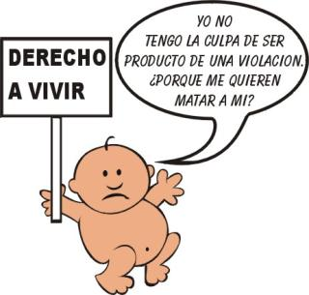


Resaltan sobre todo.....

Slide 3
Pero mira lo evidente de...

Slide 4
El Milagro de la Vida

Slide 5

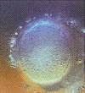
Espermatozoides rumbo al óvulo
La carrera por la vida…..
Espermatozoides llegando al óvulo

Slide 6
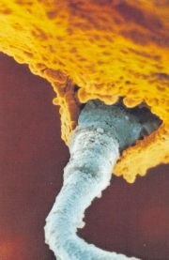
¡ INSTANTE DE LA CONCEPCIÓN !
"Desde el momento mismo de la fecundación, desde el instante en que a la célula femenina le llega toda la información que se contiene en el espermatozoide, existe un ser humano".
Prof.. Jerôme Lejeune
Catedrático de Genética de la Sorborna
París
"La ciencia y el sentido común prueban que la vida humana comienza en el acto de la concepción y que en este mismo momento están presentes en potencia todas las propiedades biológicas y genéticas del ser humano".
Consejo de Europa
(Resolución nº 4.376, Asamblea del 4-X-82)

Slide 7
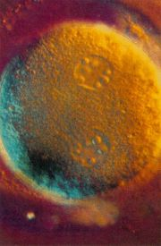
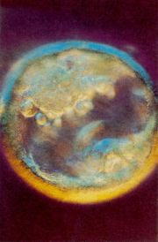
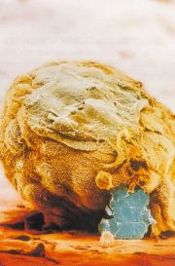
Día 1
Inmediatamente después de la fecundación comienza el desarrollo celular.
Ya hay vida humana.
Incluso antes de la implantación, el sexo de la nueva criatura puede ya determinarse y tiene ya los 46 cromosomas del código genético que programan y dirigen el desarrollo de la nueva vida humana.
Día 4, en la trompa de falopio
Las células comienzan a diferenciarse. Dice textualmente el doctor Nilsson: 'Cuanto más sabemos acerca de este maravilloso mecanismo, más asombrosa aparece la concepción humana, así como todas las extraordinarias funciones del cuerpo de la madre orientadas a este propósito'.
Día 8, (Semana 1)
Se produce la implantación
La nueva vida ya está compuesta por cientos de células y ha desarrollado una hormona protectora que evita el rechazo de la nueva criatura por parte del cuerpo de la madre.

Slide 8
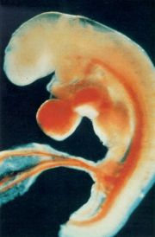
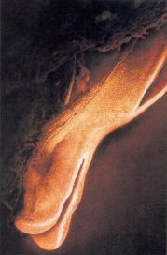
Día 17, (Semana 2)
A los 17 días el hígado de la nueva vida ha desarrollado sus propias células sanguíneas, la placenta es parte de la nueva vida y no de la madre. Todos los órganos se están formando: el cerebro, los riñones, los huesos...
Día 18: ya se pueden apreciar las contracciones en el músculo del corazón.
Día 19: comienza a percibirse el desarrollo de los ojos.
Día 20, (Semana 3): aparece la base completa del sistema nervioso.
Día 28, (Un mes)
En el pequeñísimo ser humano, ya han comenzado a formarse los ojos, la médula espinal, el sistema nervioso, los pulmones, el estómago y los intestinos.
El incipiente corazón, que comienza a latir desde los 18 días, ahora bombea la sangre con más seguridad.
Es ahora cuando la madre sospecha su presencia porque no ha tenido menstruación.
Día 30: la sangre fluye con regularidad por el sistema vascular. Comienza a ser visible el desarrollo de la oreja y la nariz.

Slide 9
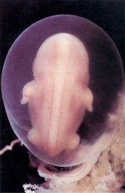
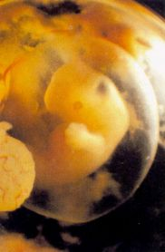
Día 42, (Semana 6)
A los 42 días se completa el esqueleto y aparecen los reflejos.
Los órganos genitales están bien diferenciados.
En las manos y los pies empiezan a distinguirse los dedos.
Día 43: el cerebro ya da señales de actividad eléctrica, evidencia absoluta de que ese sistema nervioso empieza a funcionar coordinadamente.
Ya es posible registrar sus ondas cerebrales en un encefalograma.
Día 35, (Semana 5)
En sus ojos ya se distingue la retina, el cristalino y los párpados.
Poco a poco las orejas y la nariz van adquiriendo forma.
Día 40: La energía del corazón alcanza casi el 20% de la de un adulto.
Ya se le puede hacer un electrocardiograma.

Slide 10
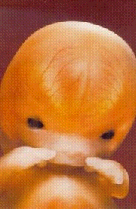
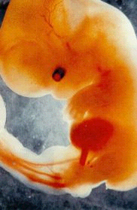
Día 56, (Semana 7)
El niño en esta etapa puede formar un puño, tener hipo, chuparse el pulgar, dormir y despertarse.
Todos los sistemas del cuerpo están funcionando.
Día 60: han terminado los sesenta días más importantes de su vida.
Mide cuatro centímetros y pesa cuatro gramos.
El desarrollo futuro de esta vida consiste únicamente en un refinamiento y aumento de tamaño hasta aproximarse a los 23 años de edad.
Día 49, (Seis semanas y media)
Los labios se entreabren, hace pequeñas muecas y de vez en cuando saca la lengua; si le hicieran cosquillas las sentiría.
El cerebro ya está completo.
Los dedos se van alargando y las huellas digitales de los pies han quedado fijadas para siempre.
Se le pueden distinguir perfectamente orejas y nariz.

Slide 11
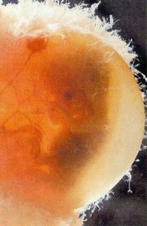
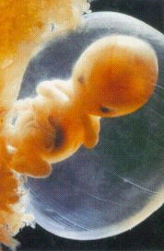
Días 63-70, (Semana novena)
Todos sus órganos funcionan, músculos y nervios van sincronizados, mueve los brazos y las piernas, puede chuparse el dedo, da volteretas y nada en el líquido amniótico, puede agarrarse el cabello, si le pinchan siente dolor, oye ruidos y los recuerda, etc...
10 semanas
Su formación es muy completa.
"Envuelto en el líquido amniótico parece nadar en una cápsula espacial".
¡ Impresionante !

Slide 12
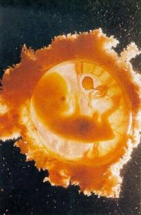
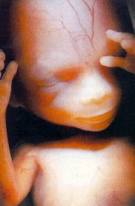
Semana 16, (Cuatro meses)
Los órganos genitales se aprecian con toda claridad.
Abre y cierra las manos, da patadas y gira sobre si mismo (aunque todavía no lo siente la madre).
Semana 18, (cuatro meses y medio): ya funcionan las cuerdas vocales; puede llorar.
Días 71-90, (Semanas once y doce)
Respira y exhala el fluido amniótico. Aparecen las uñas.
Se despierta cuando su madre se despierta. Duerme cuando ella duerme.
Está tranquilo cuando ella está serena.
Siente que ha estado preocupada por él, con esa vaga sensación de ansiedad tan frecuente en los primeros meses de embarazo.
Es el miedo a lo "desconocido", la responsabilidad de ser portadora de una nueva vida.

Slide 13
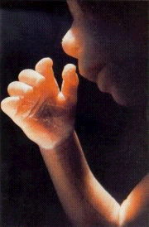
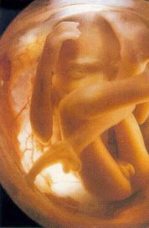
18 semanas
Cuán evidentemente estúpida se evidencia esta declaración frecuentemente repetida por los partidarios del aborto:
"Hasta los cuatro o cinco meses no se puede afirmar que lo que vaya a nacer sea un ser humano y no un pez u otro animal"
Semana 20, (Cinco meses)
Aparece el pelo en su cabeza.
En esta fotografía podemos apreciar perfectamente las huellas dactilares, que lleva impresas desde las 7-8 semanas de vida y que le servirán para identificarse entre millones de personas

Slide 14
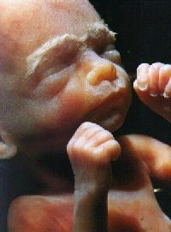
Veintitrés-Veintiséis Semanas
Los primeros signos de pelo aparecen hacia el tercer mes. Alrededor de los seis meses, todo el cuerpo del feto aparece cubierto por un vello suave, llamado lanugo. El lanugo se desprende y desaparece antes del nacimiento; y es muy poco lo que se sabe de su importancia. Posiblemente los pelos sirven para retener la grasa cutánea protectora que otorga una protección contra las infecciones cutáneas.
Los músculos y los órganos del bebé crecen rápidamente y las células del córtex del cerebro involucradas en el pensamiento consciente empiezan a madurar. El ciclo de estar despierto o dormido está bien establecido.

Slide 15
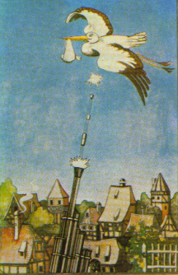

Pero hay muchas razones políticas...

Slide 16
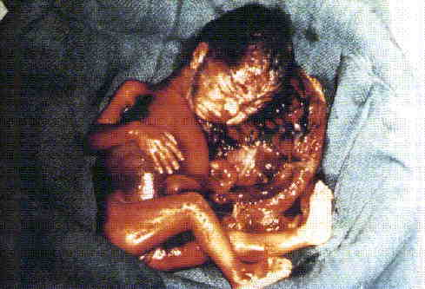
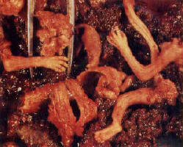
Y nos enfrentamos a la dura realidad...

Slide 17
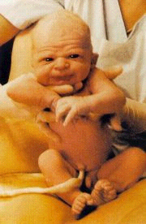
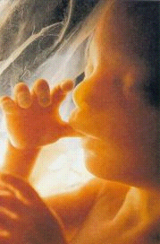
Cumple 266 días, (9 meses)
Sale del seno materno y continua su desarrollo.
Ha venido desarrollándose separadamente de su madre, con su provisión de sangre individual. La vida del niño no es la vida de la madre, sino una vida separada e individual.
36 semanas
No son tantas las diferencias.
Tengo ya nueve meses.
¡ Qué bello es vivir !

Slide 18
CADA NIÑO QUE NACE, ES LA PRUEBA QUE DIOS AÚN NO HA PERDIDO LA ESPERANZA EN NUESTRO MUNDO…

Slide 19
ES EL GRITO SILENCIOSO DE MILLONES DE SERES HUMANOS QUE AÑO CON AÑO PIERDEN SU VIDA Y LA PIERDEN DE UNA MANERA CRUENTA SIN PODER DEFENDER SUS DERECHOS. ¿QUIÉN SERÁ SU VOZ?

Slide 20
NOTA LA DIFERENCIA
¡¡¡Defiende la vida!!!

